Slide 1
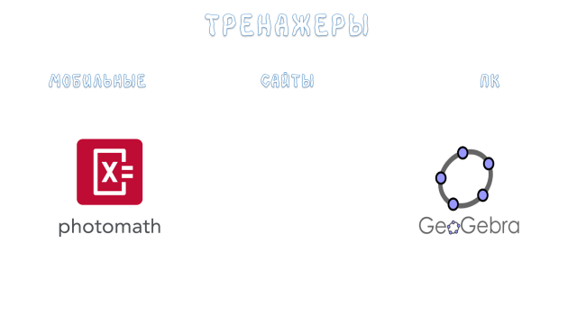

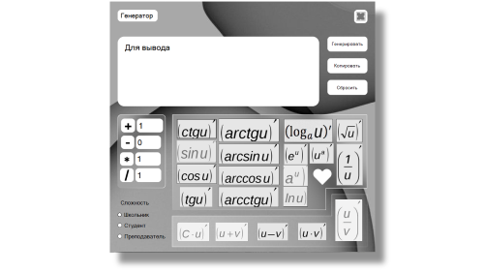
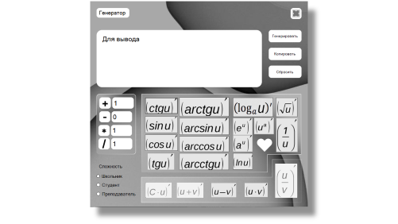

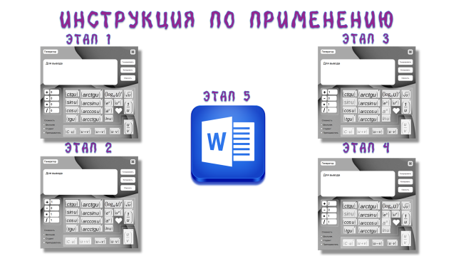






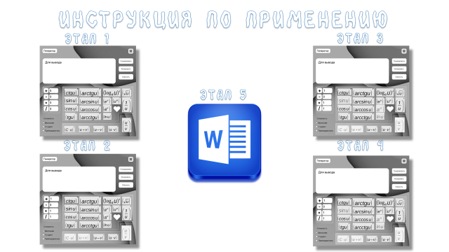
ТРЕНАЖЕРЫ
Тренажеры
Мобильные
Сайты
ПК
Математические тренажеры
Разработка и
использование
Апробация
Инструкция по применению
Этап 1
Этап 3
Этап 5
Этап 2
Этап 4

Slide 2

ТРЕНАЖЕРЫ
Мобильные
Сайты
ПК

Slide 3

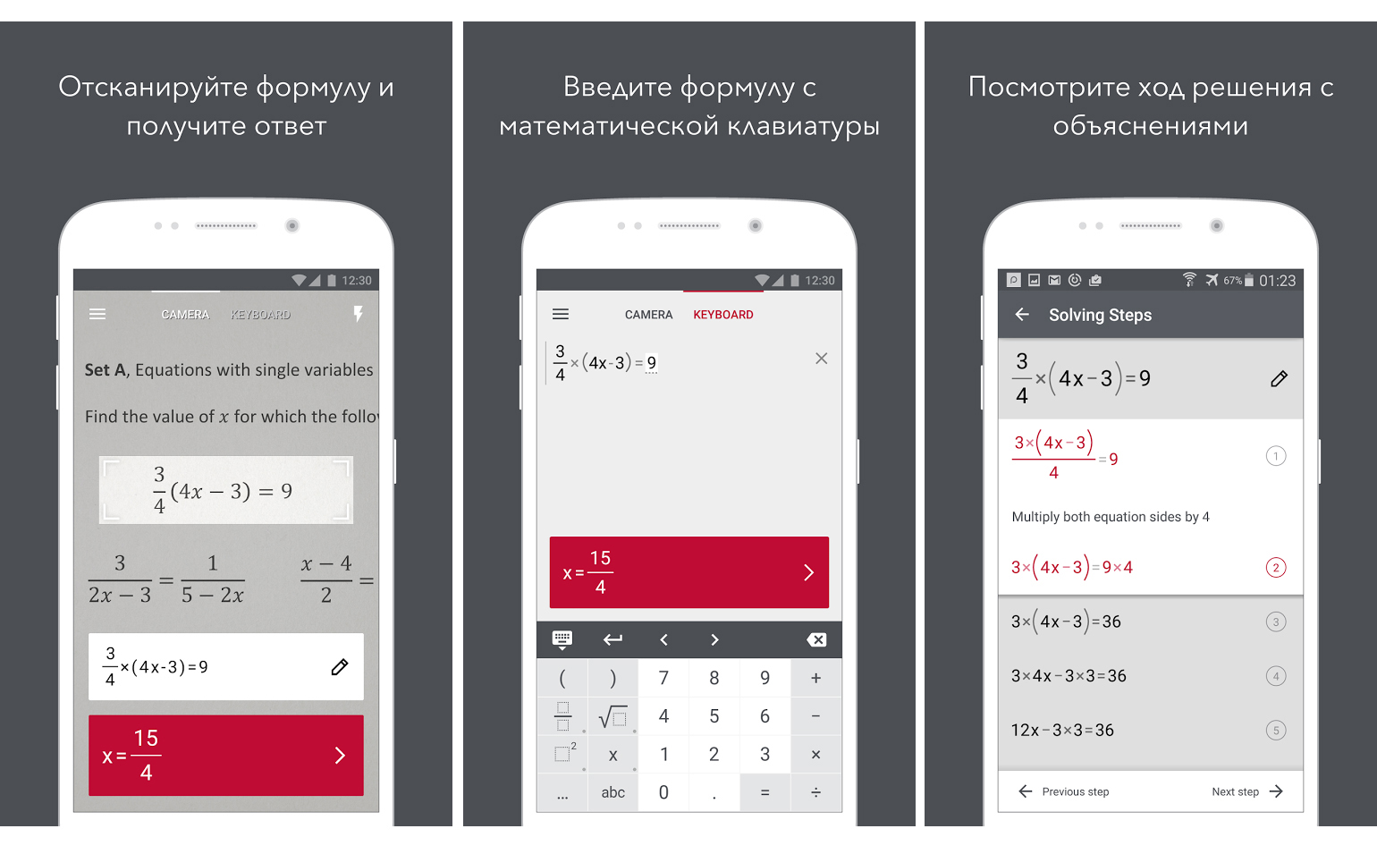

Slide 5

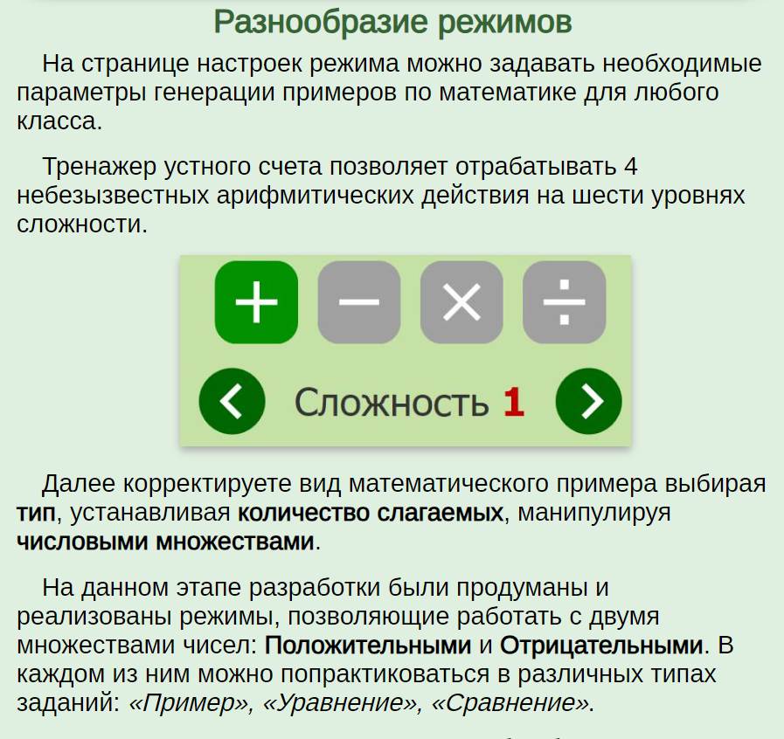

Slide 6
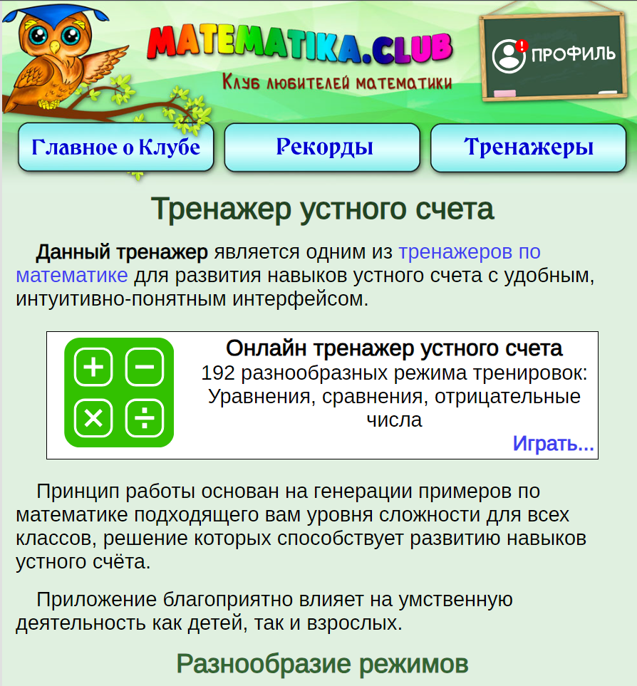

Slide 7

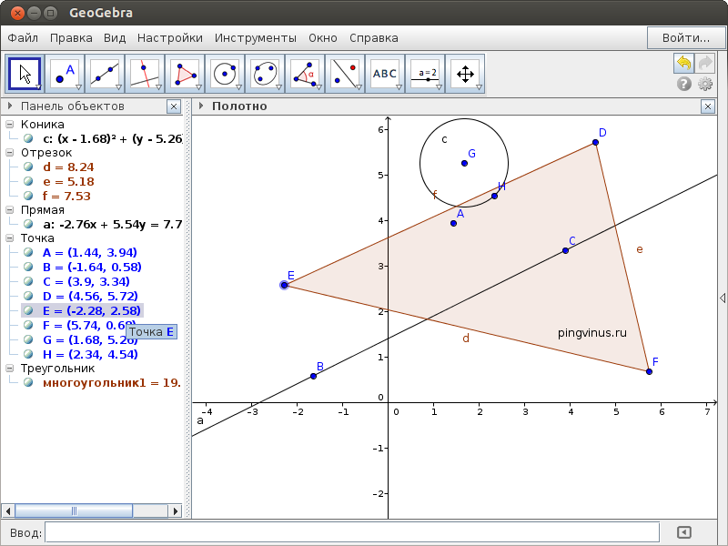

Slide 9
Инструкция по применению
Этап 1
Этап 3
Этап 5
Этап 2
Этап 4

Slide 10
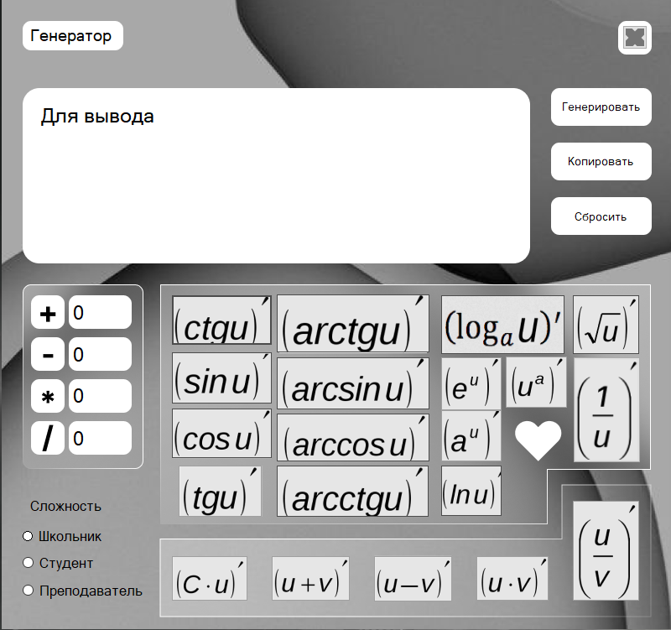
Выбор правил
(C*u)’- произведение константы и функции
(u+v)’- сумма двух функций
(u-v)’- разность двух функций
(u*v)’- произведение двух функций
(u/v)’- частное двух функций
Мы выбрали:

Slide 11






Выбор правил
(C*u)’- произведение константы и функции
(u+v)’- сумма двух функций
(u-v)’- разность двух функций
(u*v)’- произведение двух функций
(u/v)’- частное двух функций
Мы выбрали:
(С*u)’,
(u+v)’,
(u/v)’

Slide 12
Выбор производных
Правила:
(С*u)’,
(u+v)’,
(u/v)’
Выбирая функцию вы указываете
Будет ли использоваться эта
Функция при генерации
Одной большой функции
Мы выбрали:
(a^{u})’,
(sin u)’,
(ln u)’

Slide 13



Выбор производных
Правила:
(С*u)’,
(u+v)’,
(u/v)’
Выбирая функцию вы указываете
Будет ли использоваться эта
Функция при генерации
Одной большой функции
Мы выбрали:
(a^{u})’,
(sin u)’,
(ln u)’

Slide 14
указание операторов
Правила:
(С*u)’,
(u+v)’,
(u/v)’
Производные:
(a^{u})’,
(sin u)’,
(ln u)’
Выберите количество операторов
Максимальное количество одного
Оператора = 9
Мы выбрали :
++, *, /

Slide 15

указание операторов
Правила:
(С*u)’,
(u+v)’,
(u/v)’
Производные:
(a^{u})’,
(sin u)’,
(ln u)’
Выберите количество операторов
Максимальное количество одного
Оператора = 9
Мы выбрали :
++, *, /
++, *, /

Slide 16
Выбор сложности и ответ
Правила:
(С*u)’,
(u+v)’,
(u/v)’
Производные:
(a^{u})’,
(sin u)’,
(ln u)’
Операторы:
++, *, /
Школьник- sin(x)
Студент- sin(2x*4)
Преподаватель- sin(cos(3x +1))

Slide 17

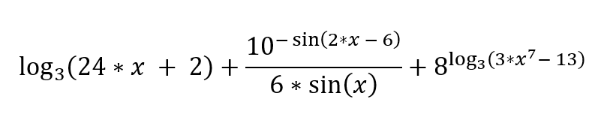

Выбор сложности и ответ
Правила:
(С*u)’,
(u+v)’,
(u/v)’
Производные:
(a^{u})’,
(sin u)’,
(ln u)’
Операторы:
++, *, /
Школьник- sin(x)
Студент- sin(2x*4)
Преподаватель- sin(cos(3x +1))

Slide 18




Выбор сложности и ответ
Правила:
Производные:
(a^{u})’,
(sin u)’,
(ln u)’
Операторы:
++, *, /
Школьник- sin(x)
Студент- sin(2x*4)
Преподаватель- sin(cos(3x +1))

Slide 19
Выбор сложности и ответ
Правила:
(С*u)’,
(u+v)’,
(u/v)’
Производные:
(a^{u})’,
(sin u)’,
(ln u)’
Операторы:
++, *, /
Школьник- sin(x)
Студент- sin(2x*4)
Преподаватель- sin(cos(3x +1))

Slide 20


Копирование в MS word
Применяем сочетание клавиш «alt» + «=»
Или используем «вставка Уравнение»
Применяем сочетание клавиш «ctrl + v»

Slide 21
Копирование в MS word
Применяем сочетание клавиш «alt» + «=»
Или используем «вставка Уравнение»
Применяем сочетание клавиш «ctrl + v»
кликаем пкм по уранению

Slide 22
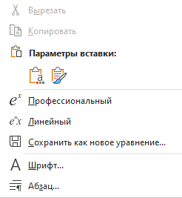
Копирование в MS word
Применяем сочетание клавиш «alt» + «=»
Или используем «вставка Уравнение»
Применяем сочетание клавиш «ctrl + v»
кликаем пкм по уранению
Выбираем пункт «профессиональный»

Slide 23
Копирование в MS word
Применяем сочетание клавиш «alt» + «=»
Или используем «вставка Уравнение»
Применяем сочетание клавиш «ctrl + v»
кликаем пкм по уранению
Выбираем пункт «профессиональный»
Готово!

Slide 24
Копирование в MS word
Применяем сочетание клавиш «alt» + «=»
Или используем «вставка Уравнение»
Применяем сочетание клавиш «ctrl + v»
кликаем пкм по уранению
Выбираем пункт «профессиональный»
Готово!

Slide 25
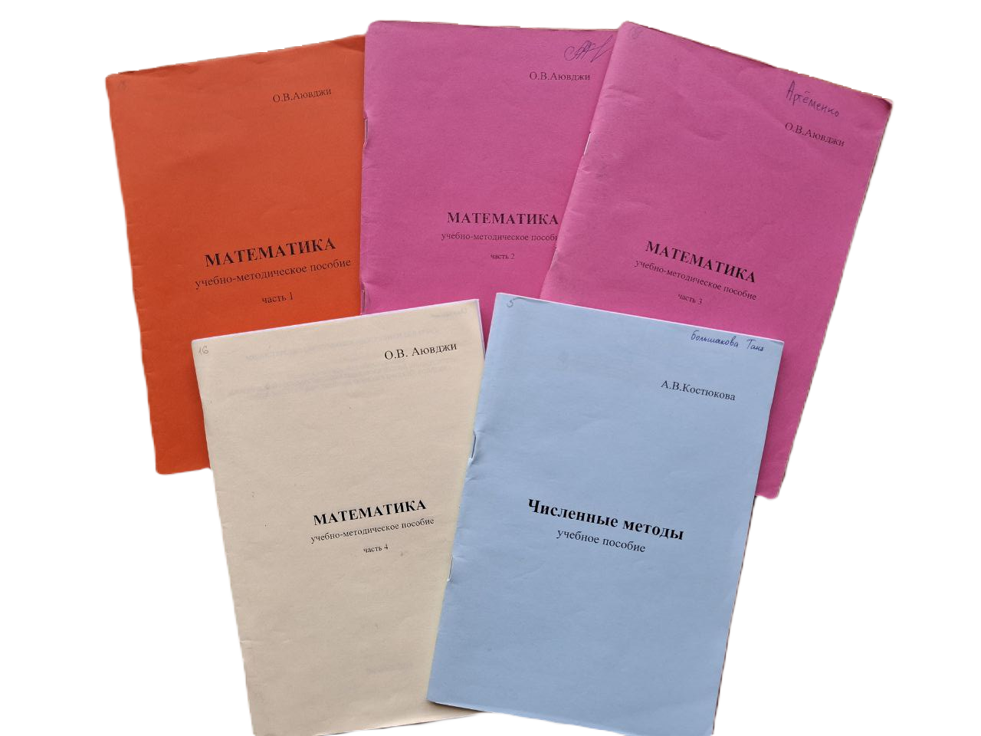
Апробация
Во всех методичках для каждого раздела присутствуют индивидуальные домашние задания в количестве 25 вариантов

